Slide 1
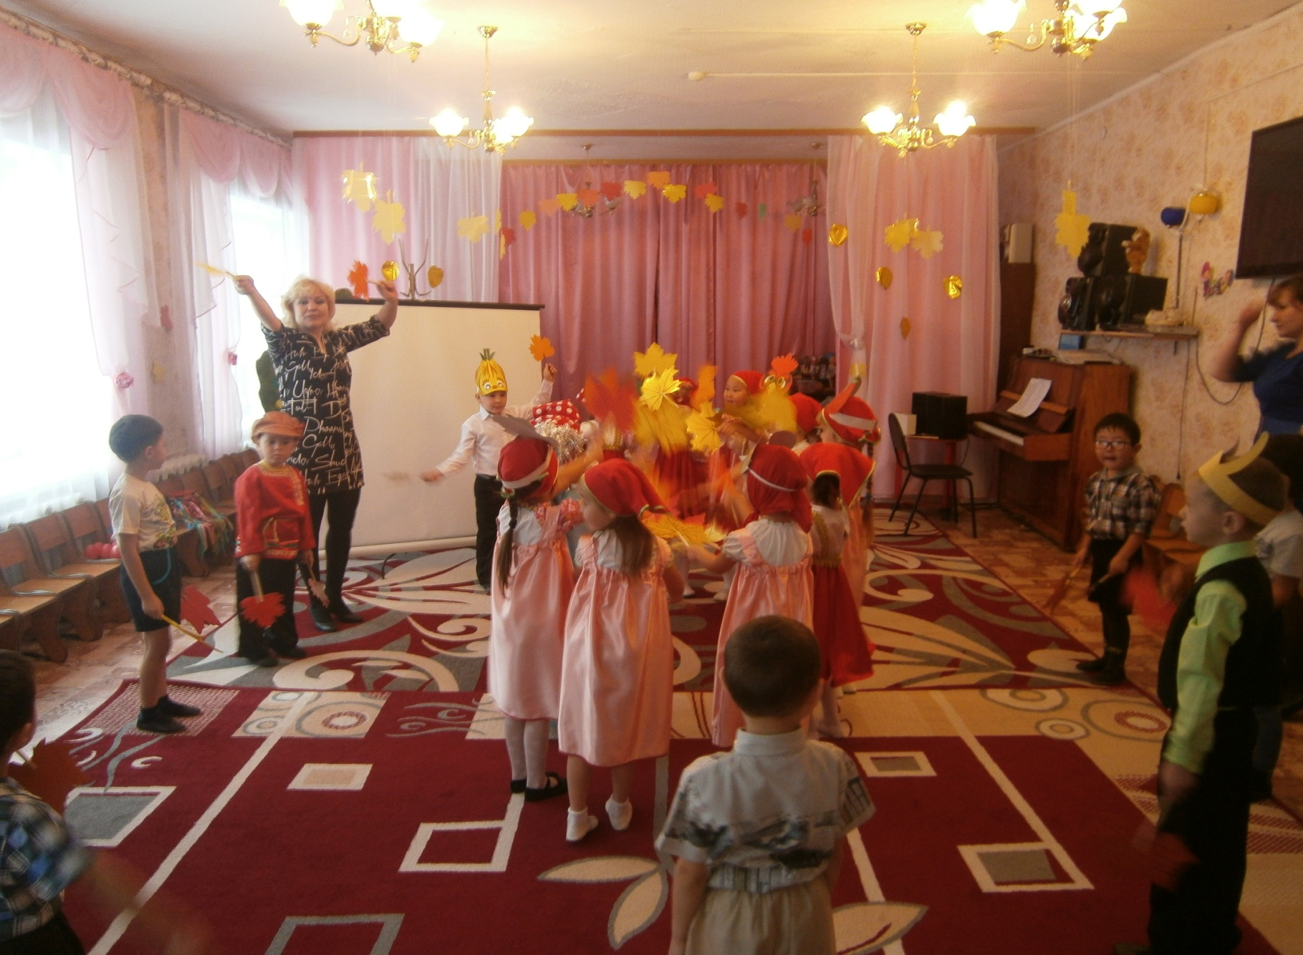
Дети входят в музыкальный зал под музыку и танцуют танец с осенними листочками.

Slide 3
Лесовичок заметает листочки в кучу.

Slide 4
Лесовичок подмёл листву и сложил в мешок. Игра с ветерком.

Slide 5
В гости Золотая Осень к нам пришла и загадки принесла.

Slide 6
Игра-инсценировка «Есть у нас огород, там огурчик растёт».

Slide 9
Есть у нас огород там картошка, помидор, огурец, морковка растёт.

Slide 10
Слякоть в гости к нам пришла.

Slide 11
Мухомор к нам пришёл.

Slide 12
Для проведения осеннего утренника, музыкальный руководитель использовал ИКТ.

Slide 14
Игра на музыкальных инструментах (колокольчики, бубны, шуршунчики, музыкальный треугольник).

Slide 16
Дети старшей группы исполняют танец с полотнами «Осенние дорожки».

